Slide 1

TIẾNG VIỆT 4
Tập 1
Tuần 7
Bài viết 1:
Luyện tập tả cây cối

Slide 2


Ấn để đến trang sách

Slide 3



Trong vườn nhà em có những cây gì, em thích cây nào nhất, vì sao?

Slide 4

Ấn để đến trang sách

Slide 5




Nhiệm vụ 1: Em hãy xem lại ghi chép về kết quả quan sát ở bài 3.

Slide 6
Nhiệm vụ 2: Tìm ý bằng sơ đồ tư duy
1. Tạo từ khóa
Em hãy viết ra giấy bất kì từ nào thể hiện suy nghĩ hoặc kết quả quan sát của mình về loài cây (hoa, quả) được miêu tả.

Slide 7
Nhiệm vụ 2: Tìm ý bằng sơ đồ tư duy
2. Sắp xếp ý
Xem lại các từ khóa vừa tìm được và nối các từ khóa có quan hệ gần nhất với nhau.
Bỏ bớt những từ không phù hợp hoặc không cần thiết.
Sắp xếp lại các từ khóa theo thứ bậc ý lớn đến ý nhỏ.

Slide 8
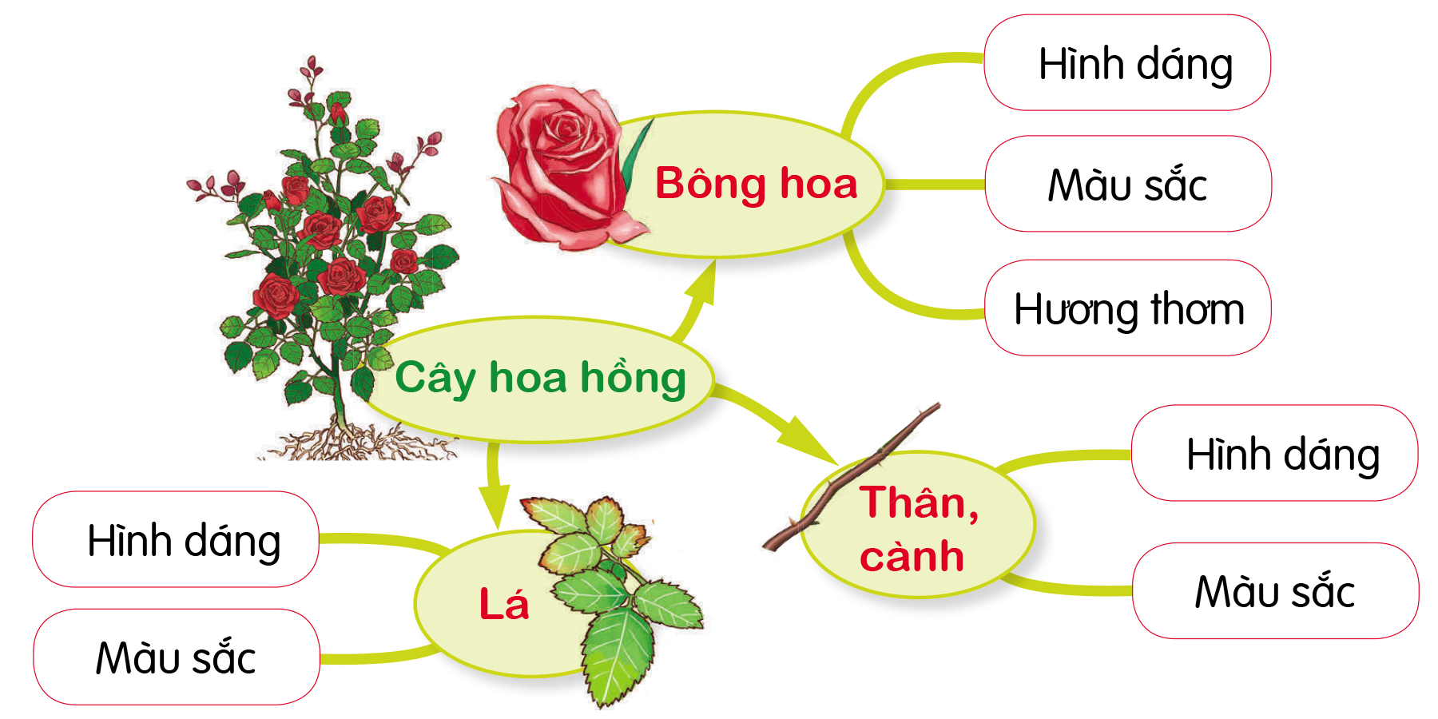
Em hãy miêu tả về các chi tiết của cây hoa hồng dựa theo nội dung các tấm bìa/ băng giấy màu.
Gợi ý
Bông hoa hồng có hình dáng thế nào?
Bông hoa hồng có những màu gì?
Hoa hồng có mùi thơm hay không?
Khi chạm tay vào cánh hoa hồng, em cảm thấy thế nào?
Em thích hoa hồng ở điểm gì?...

Slide 9

Ấn để đến trang sách

Slide 10


Em hãy lập dàn ý miêu tả một loài cây (hoa, quả) theo 3 bước đã được hướng dẫn.
Sau đó, trình bày trước lớp về dàn ý của mình.

Slide 11

Ấn để đến trang sách

Slide 12


Ôn lại các kiến thức đã học về bài văn tả cây cối
Chuẩn bị nội dung
Kể chuyện: Cô bé ham đọc sách

Slide 13


Slide 14



Để kết nối cộng đồng giáo viên và nhận thêm nhiều tài liệu giảng dạy,
mời quý thầy cô tham gia Group Facebook
theo đường link:
Hoc10 – Đồng hành cùng giáo viên tiểu học
Hoặc truy cập qua QR code

